Slide 1
Gestión de Proyectos Software
Scrum - Sprints

Slide 2
Contenidos
Sprints
Duración limitada
Duración corta
Duración consistente
No se cambian los objetivos
Definición de hecho

Slide 3
Sprints
Scrum organiza el trabajo en iteraciones de hasta un mes de duración llamadas sprints
  Duración limitada (timeboxed), corta y consistente
  Con un objetivo que no debería cambiar una vez se empieza
  Deben acabar alcanzando el estado que el equipo acuerde como “hecho”

Slide 4
Actividades en un sprint
Planificación del sprint
Ejecución del sprint
Revisión del sprint
Retrospectiva del sprint

Slide 5
Duración limitada (timeboxed)

Slide 6
Duración limitada (timeboxed)
Fechas de inicio y fin predefinidas e inmutables
Permite limitar la cantidad de trabajo en marcha (work in process, WIP)
  Se trabaja solo en lo que se planea que se puede comenzar y terminar durante el sprint; eso limita el WIP
Obliga a priorizar, eligiendo una cantidad pequeña de trabajo que sea lo más importante
Demuestra progreso
  Tenemos una fecha conocida y cercana donde habrá partes del trabajo valiosas ya completadas
  Esto es mucho más fiable como medida de progreso que p.ej. la conformidad con un plan
Evita el perfeccionismo innecesario
  Lo perfecto es enemigo de lo suficientemente bueno

Slide 7
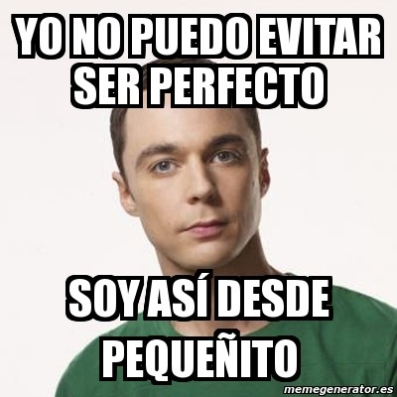

Slide 8
Duración limitada (timeboxed)
Motiva el cierre
  Las cosas se terminan cuando tienen una fecha de finalización establecida
Mejora la predictibilidad
  Cada vez es más fácil predecir lo que podemos hacer en un sprint, porque hemos hecho muchos otros de la misma duración antes

Slide 9
Duración corta

Slide 10
Duración corta
Facilita la planificación
  Es más fácil y preciso hacer planes para unas semanas que para seis meses o un año
Feedback rápido
  Al final de cada corto sprint tenemos feedback con los clientes, patrocinadores etc.
Mejora el retorno de la inversión
  Al generar entregables antes, y más frecuentemente, también podemos empezar a generar beneficios antes
Error acotado
  ¿Cuánto te puedes equivocar en un sprint de dos semanas? En el peor de los casos, has perdido solo dos semanas

Slide 11
Duración corta
Entusiasmo renovado
  Es común que el interés y el entusiasmo disminuyan conforme tenemos que esperar más una gratificación
    Sin progreso visible y sin ver el final cerca, la gente pierde interés
  Los sprints cortos permiten entregar cosas que funcionan frecuentemente
    Esto es gratificante y por tanto mantiene más alto el interés del equipo
Puntos de control frecuentes
  Los gerentes, los clientes, los dueños del producto etc. tienen más puntos de control que con otras metodologías
    Más oportunidades de inspeccionar y adaptarse a un entorno complejo
  La revisión del sprint permite a todos basar decisiones en hechos
    La funcionalidad completada durante el sprint

Slide 12
Duración consistente

Slide 13
Duración consistente
Como regla, un equipo debería elegir una duración consistente (siempre igual) para sus sprints en un proyecto y no cambiarla sin una muy buena razón
  Se puede cambiar para probar a acortar un par de sprints y ver si así obtienes más y mejor feedback
  Las vacaciones llegan y es más práctico tener un sprint de tres semanas antes de Agosto que los normales de dos
  El lanzamiento del producto es la semana que viene, así que no tiene sentido mantener los sprints habituales de dos semanas

Slide 14
Duración consistente
No poder acabar el trabajo previsto en el sprint actual no es una buena razón para cambiar su longitud
  Es un síntoma de algún problema y una oportunidad para mejorar
En la práctica, una semana suelen ser cinco días
  Si hay algún día de fiesta de por medio en un sprint de una semana, se podrá hacer menos trabajo en ese sprint, pero su duración no cambia
Tener sprints de la misma duración nos proporciona cadencia
  Un ritmo regular y predecible
  Esto facilita habituarse a la forma de trabajar,
  También permite mantener más constante la intensidad del trabajo
    En un proyecto tradicional, el trabajo es más intenso más cerca del final
  Facilita la agenda
    Es más fácil organizar reuniones cuando sabemos las fechas de las próximas N con anticipación
  Facilita coordinar a varios equipos en el mismo proyecto

Slide 15
Duración consistente
La duración consistente facilita la planificación
  Tras haber hecho varios sprints de la misma duración, podremos estimar bastante bien la cantidad de trabajo que un equipo puede terminar en cada sprint (velocity)
    Con sprints de duración variable se complica esta estimación
  Si tenemos una fecha de lanzamiento/entrega predefinida, sabemos fácilmente cuántos sprints tendremos hasta esa fecha

Slide 16
No se cambian los objetivos en un sprint

Slide 17
Objetivo de un sprint
El objetivo describe el propósito y valor del sprint
Normalmente es algo claro y único. Ejemplos:
  Implementar la generación inicial de informes
  Cargar y revisar los datos para el mapa de Europa
  Demostrar la capacidad de enviar un mensaje a través de una pila integrada de software, firmware y hardware
Pero también puede tener varias partes
  Que la impresión básica funcione y que se pueda buscar por fecha

Slide 18
Compromiso mutuo
Durante la planificación de un sprint, el equipo de desarrollo ayuda a decidir el objetivo del sprint
  Este objetivo se usa para elegir las entradas de la pila del producto que se pueden completar en el sprint
    A su vez estas entradas permiten refinar el objetivo del sprint
El objetivo del sprint es un compromiso entre el equipo de desarrollo y el dueño del producto
  El equipo cumplirá el objetivo y el dueño no lo cambiará durante el sprint

Slide 19
¿Cambio o clarificación?
El objetivo del sprint no debe cambiar, pero puede ser clarificado
El cambio genera desperdicios
  Normalmente requiere tirar algo que ya se había empezado a hacer
Una clarificación proporciona detalles adicionales para ayudar al equipo a alcanzar el objetivo del sprint

Slide 20
Consecuencias del cambio
Scrum acepta el cambio, pero equilibrado y económicamente sensato
El coste del cambio aumenta conforme invertimos más en un trabajo
  Con un sprint empezado, ya hemos hecho una inversión en las tareas de la pila del sprint (como mínimo planificarlas; a mitad del sprint ya habremos diseñado/implementado, probado...)
  Cualquier cambio a mitad de sprint exigirá replanificar el resto del sprint
  El equipo se desmotivará si el dueño del producto puede incumplir sus compromisos en cualquier momento

Slide 21
Ser pragmático
No cambiar el objetivo de un sprint es una regla
Pero puede ocurrir algo que haga que el objetivo se convierta en irrelevante. Lo lógico será cambiarlo
  Un competidor acaba de lanzar un producto. Nuestro objetivo para el sprint actual pasa a ser económicamente inviable
  Un sistema en producción falla y hace falta gente de nuestro equipo para solucionarlo inmediatamente

Slide 22
Terminación anormal de un sprint
Si el objetivo del sprint se convierte en inválido, el equipo Scrum puede decidir terminar anormalmente el sprint
  No hay incremento de producto potencialmente entregable y por tanto no se puede hacer la revisión con el cliente
  Así que se pasa a la retrospectiva y a planificar el siguiente sprint
Muchas veces será económicamente más sensato terminar el sprint normalmente
  Sobre todo si queda poco para el final
  Puede ser preferible retirar algo de la pila del sprint en lugar de terminar el sprint anormalmente (hay que ver qué es más costoso)
Terminar anormalmente anula las ventajas que tiene la duración consistente de los sprints
  Es un último recurso

Slide 23
Terminación anormal
Si se decide terminar anormalmente, hay que determinar la longitud del siguiente sprint. 3 opciones
  1. Mantener la duración original, alterando las fechas de inicio y fin
  2. Acortar el siguiente sprint para terminar en la fecha prevista del terminado anormalmente
  3. Alargar el siguiente sprint para incluir lo que falte del terminado anormalmente y el siguiente

Slide 24

Terminación anormal
1
2
3

Slide 25
Definición de hecho

Slide 26
Definición de hecho
El resultado de un sprint debería ser un incremento del producto potencialmente entregable al cliente
  Aunque no se entregue
Potencialmente entregable es un estado de confianza en lo que se ha hecho
  No hay nada sustancial que no se haya tenido en cuenta
El equipo Scrum tiene que acordar qué significa para ellos hecho

Slide 27
Definición de hecho
Algo está hecho (potencialmente entregable) cuando una lista de tareas se ha realizado exitosamente. Por ejemplo:
  Diseño revisado, código completo y verificado (estándar de codificación, comentado, revisado), documentación de usuario actualizada, tests pasados (unitarios, de integración, de regresión, de plataforma, de idioma), cero errores detectados, tests de aceptación por el dueño de producto pasados y está funcionando en los servidores de producción
La lista anterior depende del tipo de producto, tecnologías, la organización que lo crea y posibles impedimentos actuales
En todo caso siempre se tiene que entregar algo de valor para el cliente
Si algún elemento no pasa la lista entera, no está hecho
  Por ejemplo, si queda un bug en alguna entrada de la pila del sprint, esta se devuelve a la pila del producto y se abordará en otro sprint

Slide 28
Definición de hecho
Hecho puede incluir alguna tarea muy costosa, que no cabe en un sprint
  Si es por falta de automatización, habrá que resolverlo
  Si no, habrá que aceptar que algunas cosas se comiencen en un sprint y se acaben en el siguiente
    Por ejemplo podemos requerir que se pase un test de carga/estrés de 2 semanas cuando trabajamos con sprints de 1
La definición de hecho puede cambiar con el tiempo
Muchos equipos empiezan con una definición de hecho que no permitiría entregar al cliente
  Y una vez tienen una base de producto desarrollada, refinan la definición de hecho
A veces hay que alterar temporalmente algún aspecto de la definición de hecho
  Por ejemplo, si hecho implica “probado en un dispositivo real” que aún no ha llegado, se puede cambiar temporalmente a “probado en el emulador”

Slide 29
Hecho frente a aceptado
El dueño del producto establece unas condiciones de satisfacción (criterios de aceptación) para cada entrada de la pila del producto
  Que se validan en tests de aceptación (posiblemente automáticos)
  Hacer estos tests puede planificarse como tareas dentro del sprint en el que esa entrada se lleva a cabo
Los criterios de aceptación son adicionales a la definición de hecho
  Una entrada de la pila del producto tiene que pasar sus criterios de aceptación y la definición de hecho para estar completa/aceptada
    Frente a estar “simplemente” hecha
  Muchos equipos incluyen como una entrada más de la definición de hecho “criterios de aceptación pasados”
    En ese caso toda entrada de la pila hecha también estará completa/aceptada

Slide 30
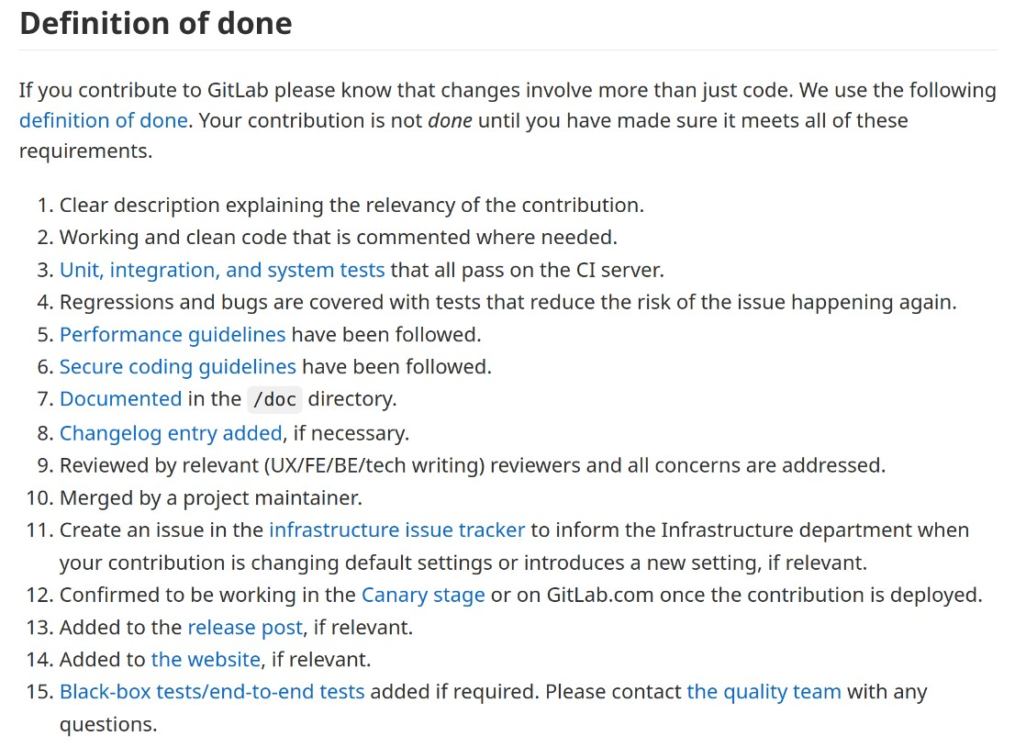
Definición de hecho en Gitlab
https://gitlab.com/gitlab-org/gitlab-foss/-/blob/master/doc/development/contributing/merge_request_workflow.md#definition-of-done

Slide 31
Bibliografía
Kenneth S. Rubin. Essential Scrum. A practical guide to the most popular agile process
  Chapter 4 (Sprints)

